Slide 1
____ עובר דירה
תמונה של הילד
יצרה: חן שאול קלינאית תקשורת

Slide 2
קוראים לי ______
אני גר ב______ עם אמא, אבא ו____
תמונה של הילד
תמונה משפחתית בבית

Slide 3
ביום חמישי אני עובר דירה למודיעין עם כל המשפחה
תמונה של המשפחה בבית

Slide 4
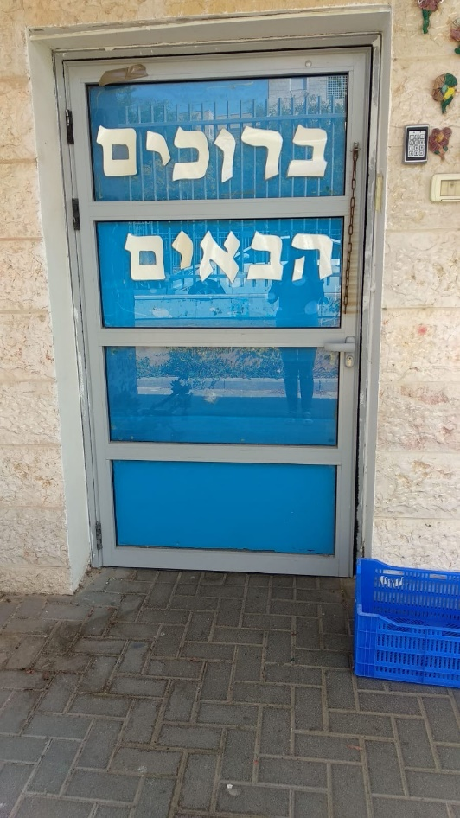
הדירה החדשה תהיה קרובה לגן שלי

Slide 5
ויהיו בה כל מיני חדרים חדשים
תמונות של החדרים החדשים

Slide 6
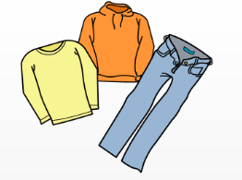
בבית שלי ב_______ יש לי מיטה, משחקים ובגדים

Slide 7
עכשיו אנחנו אורזים בארגזים את כל הדברים שלנו

Slide 8
ביום חמישי תגיע משאית גדולה ותיקח את הדברים שלנו לבית החדש

Slide 9
בבית החדש אני אשן בחדר החדש שלי במיטה שלי וכל הצעצועים והבגדים שלי יהיו איתי
גם אבא ואמא ו_____ יהיו איתי בבית החדש
תמונה של המשפחה

Slide 10
זה יהיה שינוי
אבל יהיה לי כיף בבית החדש

